Slide 1

MONEY MIND
Bolzoni Michele
Mat. Xxxxxx
Coldani Andrea
Mat. 894684
Enobo Franck
Mat. xxxxxx

Slide 2
MONEY MIND
Bolzoni Michele
Mat. Xxxxxx
Coldani Andrea
Mat. 894684
Enobo Franck
Mat. xxxxxx

Slide 3
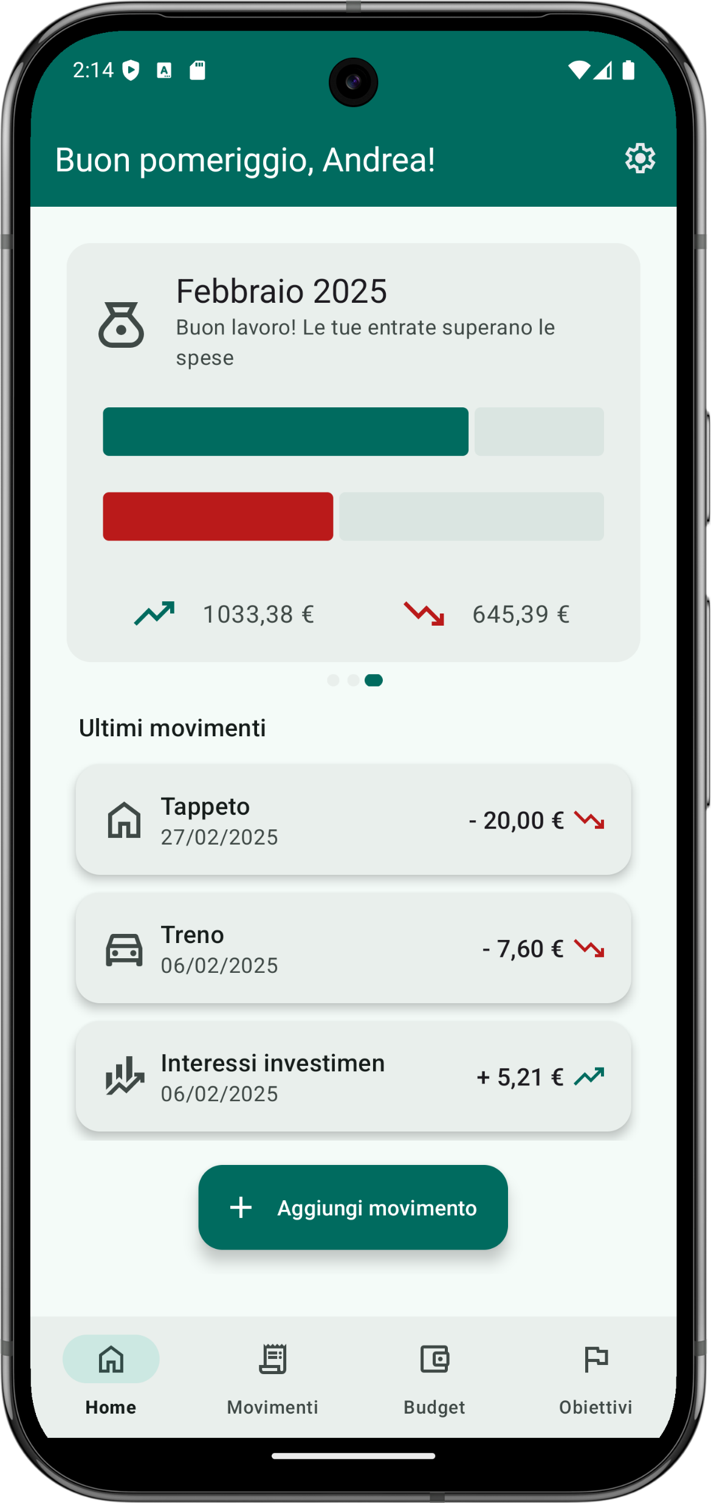
MONEY MIND
Home
L'utente può monitorare il proprio bilancio mensile attraverso una grafica intuitiva
Sono visualizzati gli ultimi 3 movimenti effettuati
Navigation Bar per poter cambiare schermata agilmente
Accesso alle impostazioni

Slide 4
MONEY MIND
Home

Slide 5
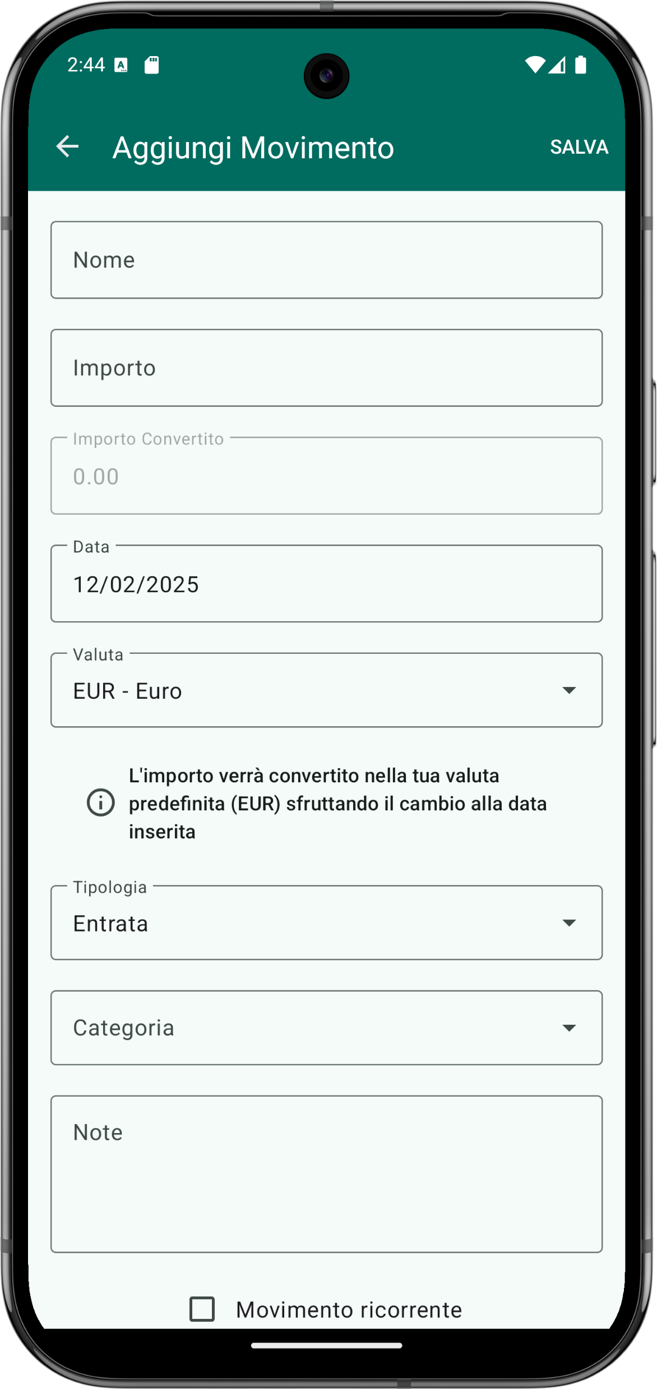
MONEY MIND
Home
Home
Gestione Movimenti
L’utente può aggiungere movimenti occasionali o ricorrenti
I movimenti possono essere entrate o uscite
È possibile aggiungere movimenti con data specifica
Si possono aggiungere movimenti in altre valute

Slide 6
MONEY MIND
Home
Gestione Movimenti

Slide 7
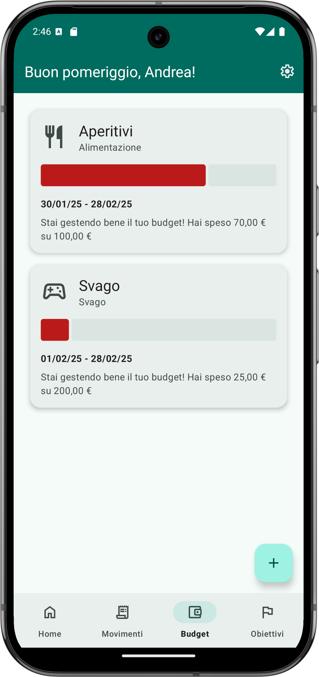
MONEY MIND
Home
Home
Gestione Movimenti
Budget e Obbiettivi
Si possono aggiungere budget di spesa per categoria
Si possono aggiungere obbiettivi di risparmio per categoria
Per entrambe le funzionalità è possibile specificare data di inizio e di fine
La visualizzazione risulta più intuitiva grazie all'uso di barre di avanzamento

Slide 8
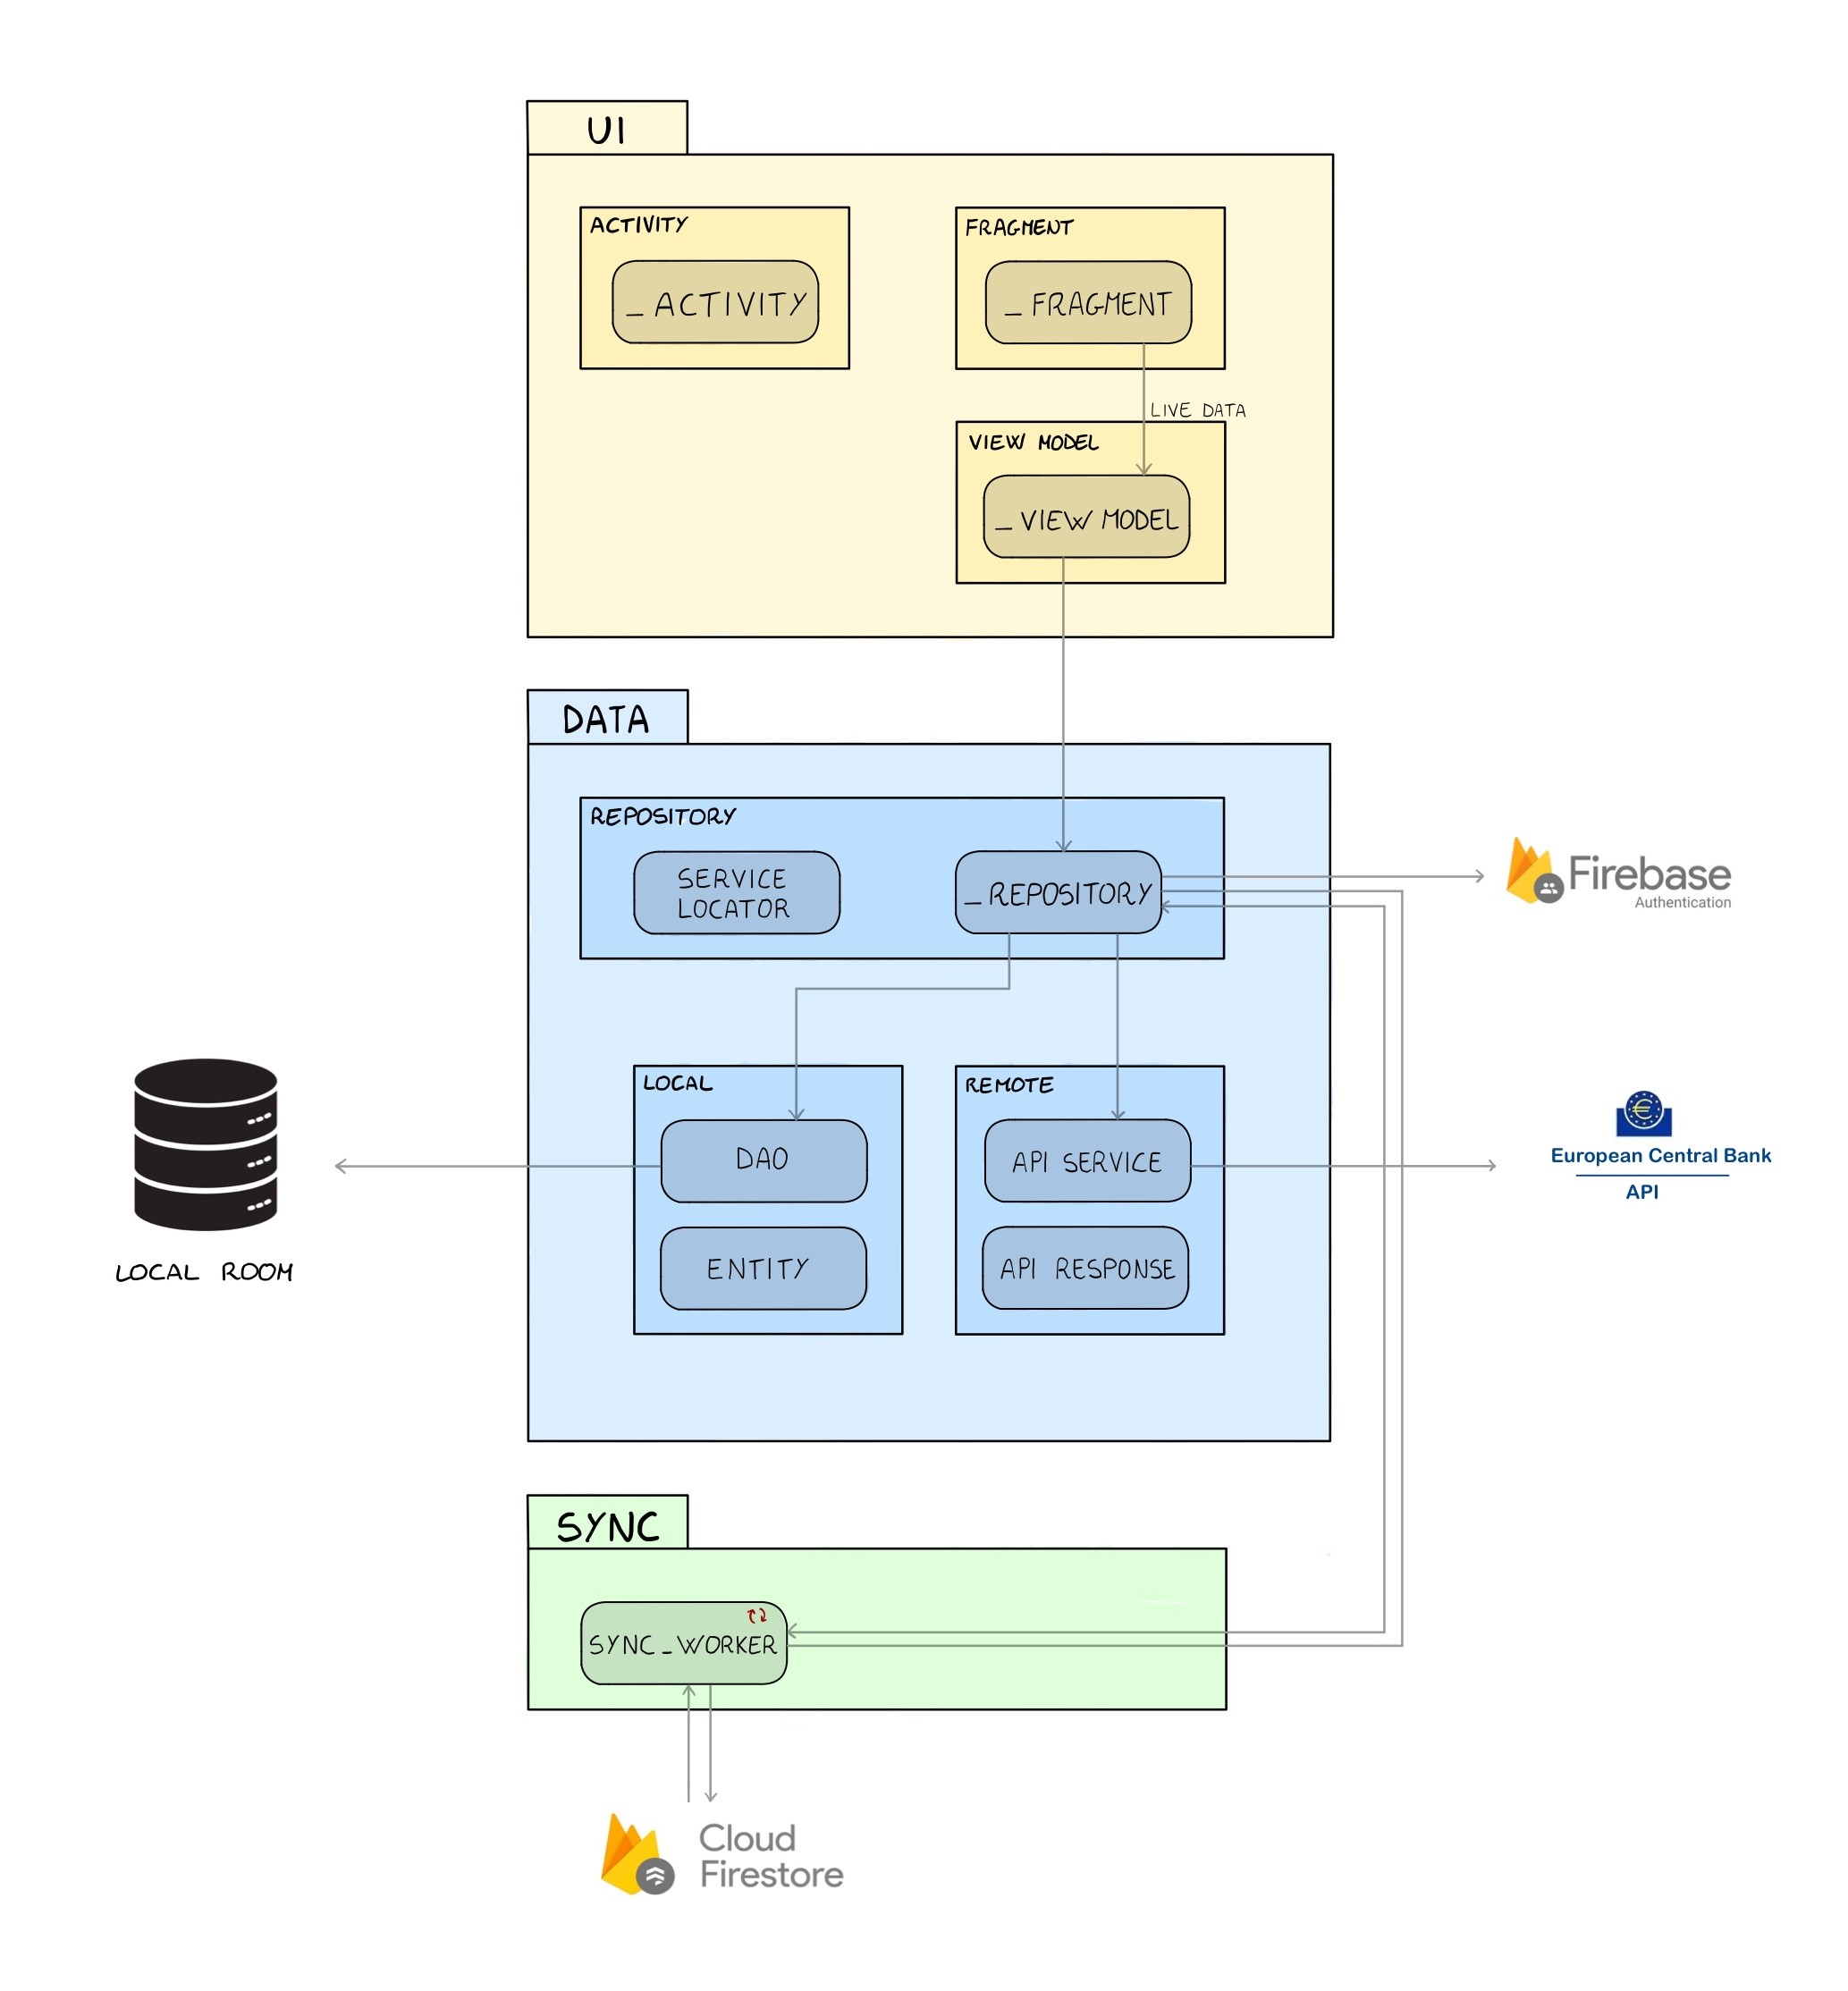
MONEY MIND
Home
Home
Gestione Movimenti
Budget e Obbiettivi
L’architettura:

Slide 9
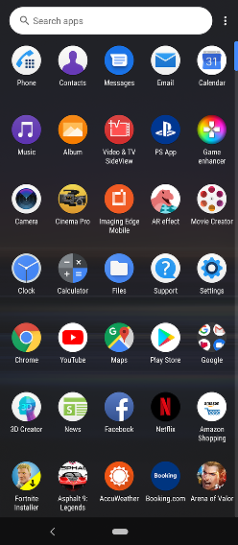
MONEY MIND
Home
L’architettura:
Home
Gestione Movimenti
Budget e Obbiettivi

